Slide 1
句法分析
“自然语言处理导论”课程讲义
詹卫东
北京大学中文系
zwd@pku.edu.cn
http://ccl.pku.edu.cn/doubtfire

Slide 2
Outline
句法分析概述
形式文法
句法分析算法
中文句法分析中的结构歧义问题
小结

Slide 3
1 句法分析概述
句法：关于“词是如何组成句子的”（的）知识
例：下面这些句子有何不同？
甲 乙
a 老师 被 迟到 的 学生 逗乐 了
a 老师 被 冤枉 的 事情 传开 了
a 电话 被 监听 的 老师 找到 了
√
b 迟到 的 学生 把 老师 逗乐了
b 冤枉 的 事情 把 老师 传开 了
b 监听 的 老师 把 电话 找到了
X
c 老师 被 迟到 的 学生 被 逗乐了
c 老师 被 冤枉 的 事情 被 传开了
c 电话 被 监听 的 老师 被 找到了
X
√
√
√
n p v de n v le

Slide 4
句子内部结构的树图表示
S
S
vp
np
pp
S
np np vp
np vp vp
n p v u n v u
n p v u n v u
老师 被 迟到 的 学生 逗乐 了
老师 被 冤枉 的 事情 传开 了
电话 被 监听 的 老师 找到 了
电话 被 监听 的 老师 找到 了

Slide 5
自然语言的层次结构特性示例
听说服装设计很吃香 —— 听说那套服装设计得很有品位
听说孩子丢了 —— 听说孩子丢了一只鞋
听说北京队大败 —— 听说北京队大败上海队
同一个线性字符串，根据所处上下文环境的不同而解释为不同的树结构！

Slide 6
如何进行句法结构分析
句法结构分析：
从“线性串”到“树结构”的映射。
如何在一对多中求解最优的映射？
需要做两件事：
语言模型
搜索算法
语法体系形式化描述的任务
语言成分有多少类（范畴）？
成分间组合模式有多少种？
成分组合的约束条件是什么？
计算技术的任务
如何快速找到正确的结构树

Slide 7

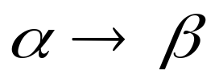
2 形式文法： 句法结构模型的表达手段
无穷字符序列的有穷表示法
一个形式文法G由四个部分组成，可记作 G={V_{N} , V_{T} , S , P }，其中：
V_{N} ：称为文法G的非终端符号字母表，V_{N} 不出现在
G所表示的语言集合的句子中；
V_{T} ：称为文法G的终端符号字母表，G所表示的语
言的句子由V_{T} 中的元素组成，V_{N} ∩V_{T} = ；
S ：代表开始符号，S ∈ V_{N} 。
P ：代表一组变换式组成的集合，P 中的式子具有如下形式：

Slide 8
形式文法（续）
称为产生式规则（production rule）或 重写规则（rewriting rule）
产生式规则需要满足下面的条件：
1）α可以是V_{N} 和V_{T} 上的任意字符串，不能是空字符；
2）β可以是V_{N} 和V_{T} 上的任意字符串，可以是空字符；
3）P 中至少有一个产生式中的α得由S 来充当；

Slide 9
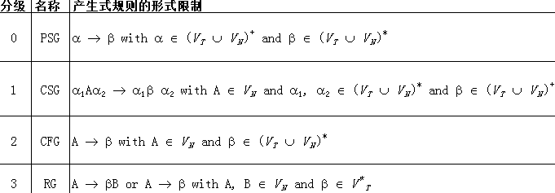
形式文法的Chomsky Hierarchy
自然语言处理中常用的文法模型
Noam Chomsky, 1956, Three Models For The Description Of Language, IRE Transactions on Information Theory, 2 (1956), pp.113-124.
Noam Chomsky, 1959, On Certain Formal Properties Of Grammars, Information and Control, Vol. 2 (1959), pp.137-167.

Slide 10
用CFG来描述语言
例： 对于语言L={ab, aabb, aaabbb, …, a^{n}b^{n}, …} n是自然数。
请写出L的上下文无关文法。
G₁
G₂
G₃
(1) S→a S b
(2) S→a b
(1) S→a S
(2) S→S b
(3) S→a b
S→a A
(2) A→S b
(3) S→a b
S
S
S
S
a S b
a S
a A
S b
a b
S b
a b
S b
a b
a b

Slide 11
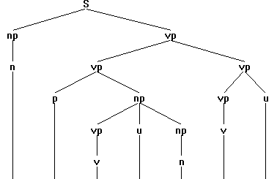
用CFG描述自然语言
S → np vp
np → vp u np
vp → pp vp
vp → vp u
pp → p np
np → n
vp → v
n → 老师 | 学生 …
v → 迟到 | 逗乐 …
p → 被 …
u → 的| 了 …
n p v u n v u
老师 被 迟到 的 学生 逗乐 了
学生 被 迟到 的 老师 逗乐 了
迟到的学生
被
逗乐 的 老师 迟到 了
…… …… ……

Slide 12
文法的三个作用
生成：产生语言L中所有的句子；
判定：一个字符串是否属于语言L；
分析：得到L中句子的结构树；

Slide 13
3 句法分析算法
自底向上（bottom-up）
自顶向下（top-down）
基于规约的方法。
从待分析字符串开始，用待分析字符串去匹配CFG规则箭头的右部字符，匹配成功后替换为左部字符，直到S。
示例：CYK算法
基于预测的方法。
从CFG规则中的S规则开始，将CFG规则箭头左部的符号展开，直到形成以终结符开始的序列，用该序列去匹配待分析字符串，直到完全匹配上。
示例：Earley算法

Slide 14
CYK分析算法
D.H.Younger, 1967, Recognition of context-free language in time n³, Information Control, vol. 10, no.2.
CYK算法：Cocke-Younger-Kasami算法
CYK算法的描述基于Chomsky范式的CFG规则
  Chomsky范式的规则只有两种形式：
  A→BC
  A→x 这里A,B,C是非终结符，x是终结符
  由于任何一个上下文无关语法都可以转化成符合Chomsky范式的语法，因此CYK算法可以应用于任何一个上下文无关语法

Slide 15
CYK算法分析结果示意
跨度
6 | S
5 |  | VP
4 |  |  | NP
3 | S |  | CS
2 |  | VP |  | V '
1 | NP,N | V | NP,N | V | V | de
 | 1 | 2 | 3 | 4 | 5 | 6
 | 张三 | 是 | 县长 | 派 | 来 | 的
位置

Slide 16
CYK算法－数据结构
一个二维矩阵：{ P(i , j) }
  每一个元素P(i , j)对应于输入句子中某一个跨度（Span）上所有可能形成的短语的非终结符的集合
  横坐标 i：该跨度左侧第一个词的位置
  纵坐标 j：该跨度包含的词数
示例：
P(3, 1) = {NP,N}表示“县长”可以归约成N和NP
P(3, 3) = {CS}表示“县长+派+来”可以规约成CS
3表示从第3个词位置开始，1表示 NP, N覆盖1个词。
3表示从第3个词位置开始，3表示CS覆盖3个词

Slide 17
CYK算法：算法描述
对i =1…n，
j =1（填写第一行，跨度为1）
对于每一条规则A→Wi，
将非终结符A加入集合P(i,j)；
对 j =2…n（填写第2到n行，跨度为j）
对i =1…n-j+1（对于所有起点i）
对k =1…j-1（对于一个跨度内所有分割点k）
对每一条规则A→BC，
如果B ∈ P(i,k)且C∈P(i+k,j-k)
那么将非终结符A加入集合P(i,j)
如果S∈P(1,n)，那么分析成功，否则分析失败

Slide 18
CYK算法成分组合示意
A₁
B₁ | C₁
P_{i} P_{i+k-1} | P_{i+k} P_{i+j}

Slide 19
CYK算法成分组合示意
A₁
B₁ | C₁
P_{i} P_{i+k-1} | P_{i+k} P_{i+j}
A₂
B₂ | C₂
P_{i} P_{i+k-1} | P_{i+k} P_{i+j}
……

Slide 20
CYK算法成分组合示意
k是在以i为起点，j跨度内进行短语组成成分分割的一个刻度位置
A₁
B₁ | C₁
P_{i} P_{i+k-1} | P_{i+k} P_{i+j}
A₂
B₂ | C₂
P_{i} P_{i+k-1} | P_{i+k} P_{i+j}
……
A₃
B₃ | C₃
P_{i} P_{i+k-1} | P_{i+k} P_{i+j}

Slide 21
CYK算法成分组合示意
k是在以i为起点，j跨度内进行短语组成成分分割的一个刻度位置
A₁
i=1
j=3
k=1
张三 | 是 县长
P_{i} P_{i+k-1} | P_{i+k} P_{i+j}
A₂
i=1
j=3
k=2
张三 是 | 县长
P_{i} P_{i+k-1} | P_{i+k} P_{i+j}

Slide 22
CYK算法示例-填写第1行
(1) S → NP VP
(2) NP → N
(3) NP → CS 的
(4) CS → NP V '
(5) VP → V NP
(6) V ' → V V
跨度
6
5
4
3
2
1 | N | V | N | V | V | de
 | 1 | 2 | 3 | 4 | 5 | 6
 | 张三 | 是 | 县长 | 派 | 来 | 的
位置

Slide 23
CYK算法示例-填写第1行（续）
(1) S → NP VP
(2) NP → N
(3) NP → CS 的
(4) CS → NP V '
(5) VP → V NP
(6) V ' → V V
跨度
6
5
4
3
2
1 | NP,N | V | N | V | V | de
 | 1 | 2 | 3 | 4 | 5 | 6
 | 张三 | 是 | 县长 | 派 | 来 | 的
j =1, i=1, k=1
有规则NP → N
因此将NP加入P(1,1)
位置

Slide 24
CYK算法示例-填写第1行（续）
(1) S → NP VP
(2) NP → N
(3) NP → CS 的
(4) CS → NP V '
(5) VP → V NP
(6) V ' → V V
跨度
6
5
4
3
2
1 | NP,N | V | NP,N | V | V | de
 | 1 | 2 | 3 | 4 | 5 | 6
 | 张三 | 是 | 县长 | 派 | 来 | 的
j =1, i=3, k=1
有规则NP → N
因此将NP加入P(3,1)
位置

Slide 25
CYK算法示例-填写第2行
(1) S → NP VP
(2) NP → N
(3) NP → CS 的
(4) CS → NP V '
(5) VP → V NP
(6) V ' → V V
跨度
6
5
4
3
2
1 | NP,N | V | NP,N | V | V | de
 | 1 | 2 | 3 | 4 | 5 | 6
 | 张三 | 是 | 县长 | 派 | 来 | 的
j =2, i=1, k=1
P(i,k) =P(1,1)=NP,N
P(i+k,j-k) =P(2,1)=V
=> P(i,j) = P(1,2)=“”
位置

Slide 26
CYK算法示例-填写第2行（续）
(1) S → NP VP
(2) NP → N
(3) NP → CS 的
(4) CS → NP V '
(5) VP → V NP
(6) V ' → V V
跨度
6
5
4
3
2 |  | VP
1 | NP,N | V | NP,N | V | V | de
 | 1 | 2 | 3 | 4 | 5 | 6
 | 张三 | 是 | 县长 | 派 | 来 | 的
j =2, i=2, k=1
P(i,k) =P(2,1)=V
P(i+k,j-k) =P(3,1)=NP
=> P(i,j) = P(2,2)=VP
位置

Slide 27
CYK算法示例-填写第2行（续）
(1) S → NP VP
(2) NP → N
(3) NP → CS 的
(4) CS → NP V '
(5) VP → V NP
(6) V ' → V V
跨度
6
5
4
3
2 |  | VP |  | V '
1 | NP,N | V | NP,N | V | V | de
 | 1 | 2 | 3 | 4 | 5 | 6
 | 张三 | 是 | 县长 | 派 | 来 | 的
j =2, i=4, k=1
P(i,k) =P(4,1)=V
P(i+k,j-k) =P(5,1)=V
=> P(i,j) =P(4,2)=V'
位置

Slide 28
CYK算法示例-填写第3行
(1) S → NP VP
(2) NP → N
(3) NP → CS 的
(4) CS → NP V '
(5) VP → V NP
(6) V ' → V V
跨度
6
5
4
3 | S
2 |  | VP |  | V '
1 | NP,N | V | NP,N | V | V | de
 | 1 | 2 | 3 | 4 | 5 | 6
 | 张三 | 是 | 县长 | 派 | 来 | 的
j =3, i=1, k=1
P(i,k) =P(1,1)=NP
P(i+k,j-k) =P(2,2)=VP
=> P(i,j) =P(1,3)=S
位置

Slide 29
CYK算法示例-填写第3行（续）
(1) S → NP VP
(2) NP → N
(3) NP → CS 的
(4) CS → NP V '
(5) VP → V NP
(6) V ' → V V
跨度
6
5
4
3 | S |  | CS
2 |  | VP |  | V '
1 | NP,N | V | NP,N | V | V | de
 | 1 | 2 | 3 | 4 | 5 | 6
 | 张三 | 是 | 县长 | 派 | 来 | 的
j =3, i=3, k=1
P(i,k) =P(3,1)=NP
P(i+k,j-k) =P(4,2)=V'
=> P(i,j) =P(3,3)=CS
位置

Slide 30
CYK算法示例-填写第4行
(1) S → NP VP
(2) NP → N
(3) NP → CS 的
(4) CS → NP V '
(5) VP → V NP
(6) V ' → V V
跨度
6
5
4 |  |  | NP
3 | S |  | CS
2 |  | VP |  | V '
1 | NP,N | V | NP,N | V | V | de
 | 1 | 2 | 3 | 4 | 5 | 6
 | 张三 | 是 | 县长 | 派 | 来 | 的
j =4, i=3, k=3
P(i,k) =P(3,3)=CS
P(i+k,j-k) =P(6,1)=de
=> P(i,j) =P(3,4)=NP
位置

Slide 31
CYK算法示例-填写第5行
(1) S → NP VP
(2) NP → N
(3) NP → CS 的
(4) CS → NP V '
(5) VP → V NP
(6) V ' → V V
跨度
6
5 |  | VP
4 |  |  | NP
3 | S |  | CS
2 |  | VP |  | V '
1 | NP,N | V | NP,N | V | V | de
 | 1 | 2 | 3 | 4 | 5 | 6
 | 张三 | 是 | 县长 | 派 | 来 | 的
j =5, i=2, k=1
P(i,k) =P(2,1)=V
P(i+k,j-k) = P(3,4)=NP
=> P(i,j) = P(2,5)=VP
位置

Slide 32
CYK算法示例-填写第6行
(1) S → NP VP
(2) NP → N
(3) NP → CS 的
(4) CS → NP V '
(5) VP → V NP
(6) V ' → V V
跨度
6 | S
5 |  | VP
4 |  |  | NP
3 | S |  | CS
2 |  | VP |  | V '
1 | NP,N | V | NP,N | V | V | de
 | 1 | 2 | 3 | 4 | 5 | 6
 | 张三 | 是 | 县长 | 派 | 来 | 的
j =6, i=1, k=1
P(i,k) =P(1,1)=NP
P(i+k,j-k) = P(2,5)=VP
=> P(i,j) = P(1,6)=S
位置

Slide 33
CYK算法：特点
是一种自底向上分析法；
采用广度优先的搜索策略；
采用并行算法，不需要回溯，没有冗余的操作；
时间复杂度O(n³)；
由于采用广度优先搜索，在歧义较多时，必须分析到最后才知道结果，无法采用启发式策略进行改进。

Slide 34
4 中文句法分析中的结构歧义问题
结构层次歧义（bracketing ambiguity）
结构关系歧义（syntactic ambiguity）
语义关系歧义（semantic ambiguity）
语用歧义（pragmatic ambiguity）
喜欢跳舞的女孩
出租汽车 牛奶面包
张三 谁 都 不 认识 张三 的 笑话 说 不 完
张三 跟 李四 真 是 没 话 说

Slide 35
句法结构歧义的不同类型
  歧义格式对环境敏感 vs. 歧义格式对环境不敏感
  句子层（终端）歧义 vs. 结构层（模式）歧义

Slide 36
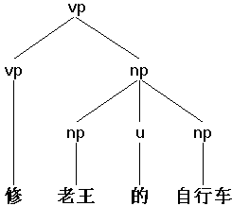
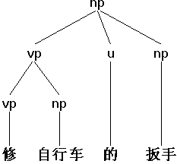
外显型歧义
=/=
v n u n
v n u n

Slide 37
外显型歧义（续1）
咬死了 猎人 的 狗
发现了 敌人 的 哨兵
怀疑 张三 的 老师
骑了 三年 的 自行车
没有 买票 的 人
支持 罢课 的 学生
擦洗 干净 的 桌子
……
vp | np
v * u n

Slide 38
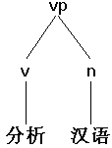
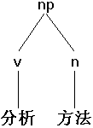
外显型歧义（续2）
分析汉语 分析方法
=/=
v n
v n
出租汽车 np | vp

Slide 39
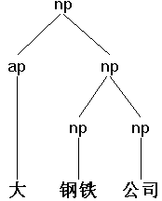
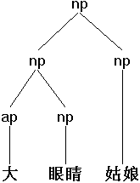
内含型歧义
==
a n n
a n n

Slide 40
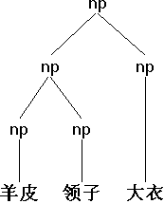
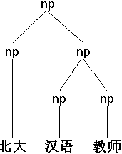
内含型歧义（续1）
羊皮领子大衣 北大汉语教师
==
n n n
n n n

Slide 41
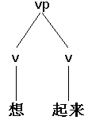
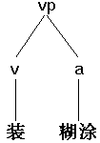
内含型歧义（续2）
想起来 装糊涂
述补
述宾
述补
述宾
v v
v v
我终于想起来那天发生的事情了
奶奶躺了一整天，现在想起来了。
他就会装糊涂，其实他心理比谁都清楚
装了一上午家具，我都装糊涂了

Slide 42
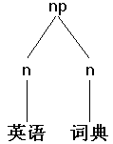
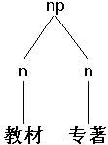
内含型歧义（续3）
英语词典
教材专著
偏正
联合
n n
n n
偏正？
牛奶饼干
联合？

Slide 43
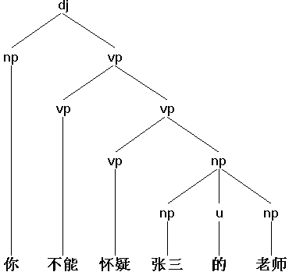
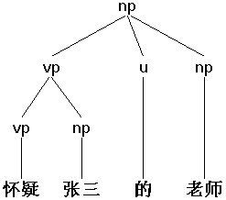
区分“外显”与“内含”的作用
╳

Slide 44
真歧义 准歧义 伪歧义
I
--- type ---
X'
II
X
Y Z
Y' Z'
non-terminal
a b c
a b c
terminal
歧义?
--- token ---
歧义?

Slide 45
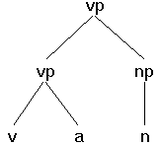
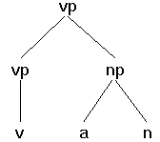
真歧义
踢 碎 热水瓶
踢 新 足球
踢 破 球

Slide 46
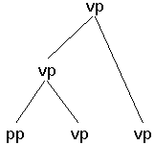
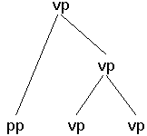
准歧义
被政府 邀请 参加庆典
被警察 抓住 罚款
把窗户 开着 睡觉
把猪肉 剁烂 包饺子
？？？？？？

Slide 47
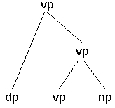
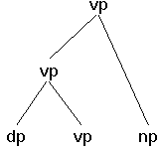
伪歧义
√
认真地 学 技术 认真地 学 技术
已经 缴纳了 罚金 已经 缴纳了 罚金
非常 喜欢 象棋 非常 喜欢 象棋
很 有 理想 很 有 理想
╳

Slide 48
区分“真/准/伪”歧义的作用
计算机针对不同类型的短语结构歧义，可用不同的策略
伪歧义
准歧义
真歧义
可通过安排规则的使用顺序来消岐
可通过区分单个语言成分的不同特征消岐
需要描述两个语言成分之间的相互约束关系

Slide 49
5 小结
语言模型：保证句法结构分析的准确
分析算法：保证句法结构分析的效率
把事情做对
把事情做好
LFG（词汇功能语法）
FUG（功能合一语法）
HPSG（中心驱动的短语结构语法）
TAG（树邻接语法）
PCFG（概率上下文无关文法）
Link Grammar（链语法）
Dependency Grammar（依存语法）
……
CYK算法
ATN 算法
Earley算法
GLR算法
线图分析算法
链语法分析算法
依存句法分析算法
……
语言模型
分析算法

Slide 50
进一步阅读文献
冯志伟等译（2005）《自然语言处理综论》第1章，第10.3.2，第13章。
刘挺、马金山，2009，汉语自动句法分析的理论与方法，《当代语言学》2009年第2期。
Earley, J. (1970) An Efficient Context-Free-Parsing Algorithm, Communication of ACM, Vol. 6, No. 8, pp94-102.
Tomita, Masaru, 1987, An Efficient Augmented Context Free Parsing Algorithm, Computational Linguistics Vol.13, Issue 1-2, pp.31–46.
Dick Grune & Ceriel Jacobs, 1990, Parsing Techniques: A Practical Guide, First Published in 1990 by ELLIS HORWOOD LIMITED, Reprinted in 1997, 1998
Church, K.W. & Patil, R. 1982, Coping with syntactic ambiguity (or How to put the block in the box on the table), American Journal of Computational Linguistics,8(3-4),pps.139-149.

Slide 51
复习思考题
1 下面的英文表达式的句法结构该如何分析？
put the block in the box on the table in the kitchen

